Slide 1
Parki Narodowe Grecji

Slide 2
Park Narodowy Pindos
Znany też jako Valia Kalda leży w odosobnionym regionie północno-wschodniej części pasma, na północ od miejscowości Metsovo i na południe od Perivoli. Zajmuje powierzchnię ok. 7000 ha, został utworzony w 1966 r.

Slide 3
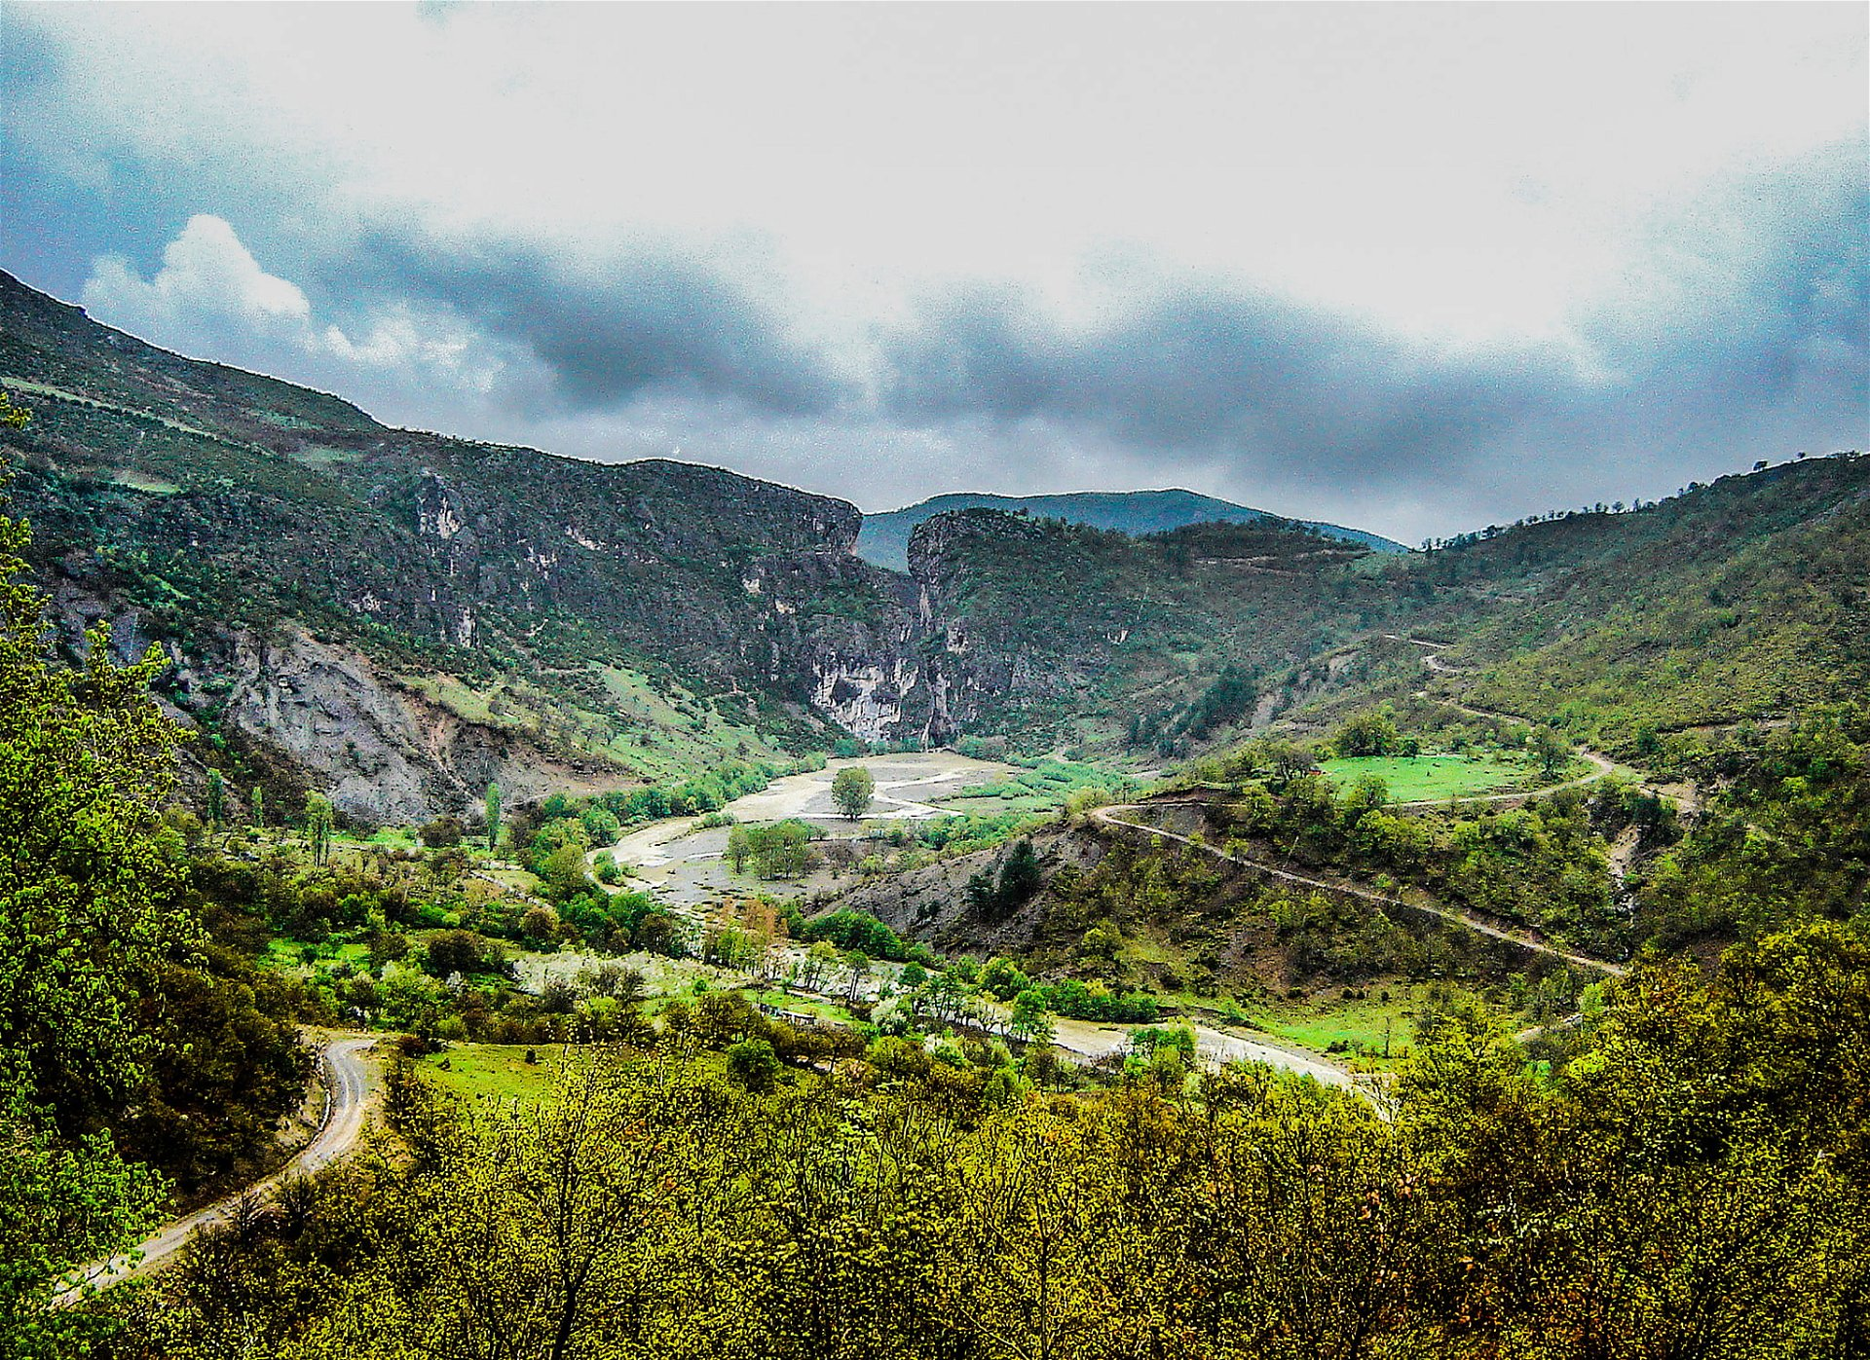

Slide 4
Park Narodowy Wikos-Wjosa
Park narodowy położony w północno-wschodnim Epirze, w Grecji. Zajmujący obszar 126 km². Park został założony w 1973 i obejmuje wąwóz Wikos, wąwóz Wjosa, górę Timfi (z najwyższym szczytem Gamila 2497 m n.p.m.) i kilka miasteczek Zagori.Często spotykane są tutaj liczne ssaki takie jak niedźwiedzie, lisy i jelenie. Ryby reprezentują tu głównie pstrągi. Lasy składają się z różnorodnych gatunków roślin.

Slide 5
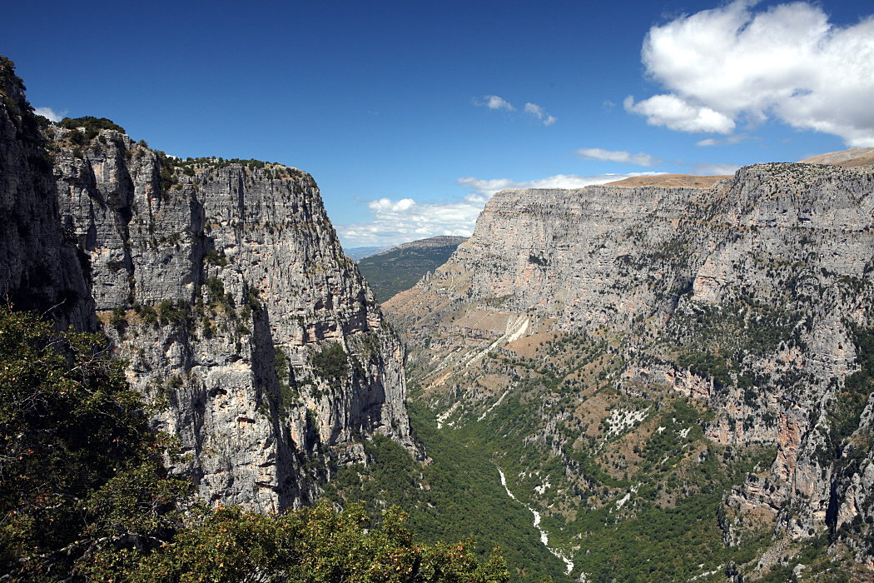

Slide 6
Park Narodowy Dadia-Lefkimi-Soufli
Leśny Park Narodowy Dadia-Lefkimi-Soufli ma powierzchnię 428 km². Najwyższym punktem parku jest Kapsalo o wysokości 620 m n.p.m. Większość terenu parku porastają lasy, których skład gatunkowy został ukształtowany zgodnie z miejscowymi warunkami klimatycznymi, glebowymi i dostępnością wody.
W 1980 roku obszar uznano za chroniony, natomiast w 2006 roku został utworzony park narodowy. Od 2014 roku park Dadia-Lefkimi-Soufli jest kandydatem do wpisania na listę światowego dziedzictwa UNESCO.

Slide 7
